Slide 1
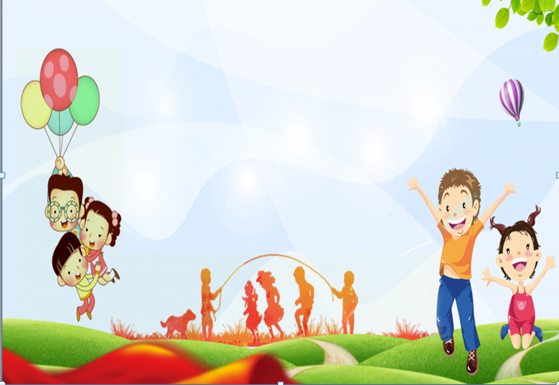
Bài 12 :
Chăm sóc, bảo vệ
cây trồng và vật nuôi
(tiết 3)

Slide 2
Khởi động

Slide 3

HOẠT ĐỘNG 1
Tìm hiểu chăm sóc
và bảo vệ vật nuôi

Slide 4

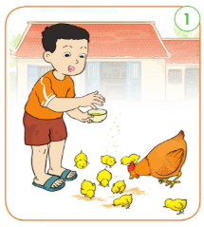
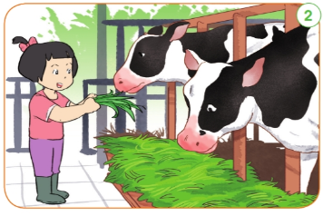
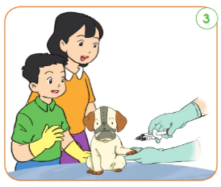
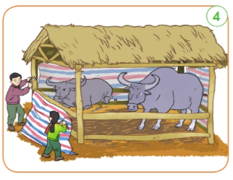
THẢO LUẬN NHÓM
Hãy nói về việc làm của bạn trong mỗi hình dưới đây. Theo em, việc làm nào của các bạn có tác dụng gì?

Slide 5
Bạn trai đang cho gà ăn.

Slide 6
Bạn gái đang cho bò ăn.

Slide 7
Tiêm phòng cho chó

Slide 8
Mọi người đang che chắn chuồng trại bảo vệ đàn trâu trong mùa đông giá lạnh.

Slide 9


Em đã làm gì để chăm sóc vật nuôi ở gia đình mình?
Để vật nuôi khỏe mạnh, em cần làm gì?

Slide 10
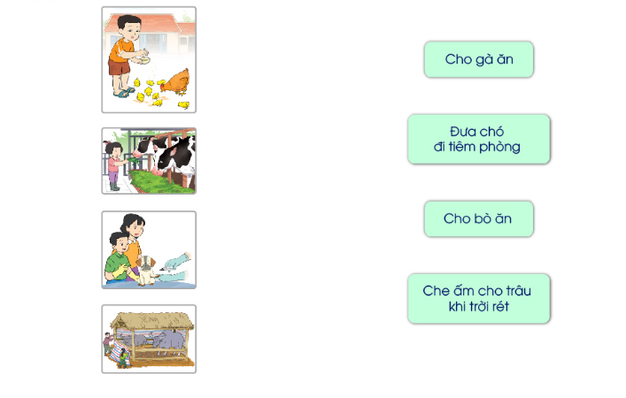
Hãy nối tranh với việc làm thích hợp:

Slide 11


Slide 12
Kết luận
Chúng ta cần chăm sóc vật nuôi ở nhà và nơi công cộng.

Slide 13
HOẠT ĐỘNG 2
Đóng vai, xử lí tình huống

Slide 14
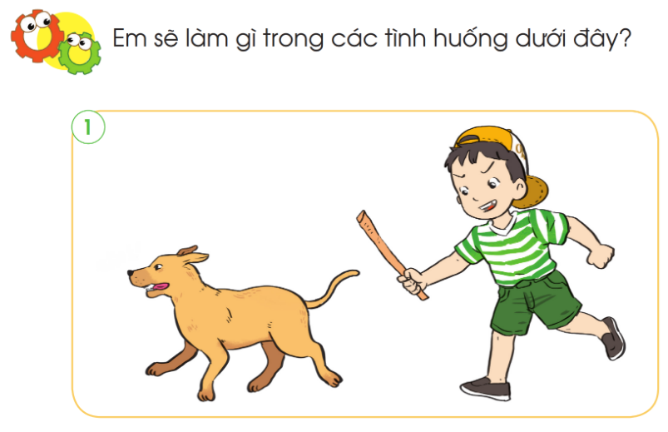

Slide 15
Không nên đánh đập vật nuôi vì có thể bị chúng cắn lại.

Slide 16
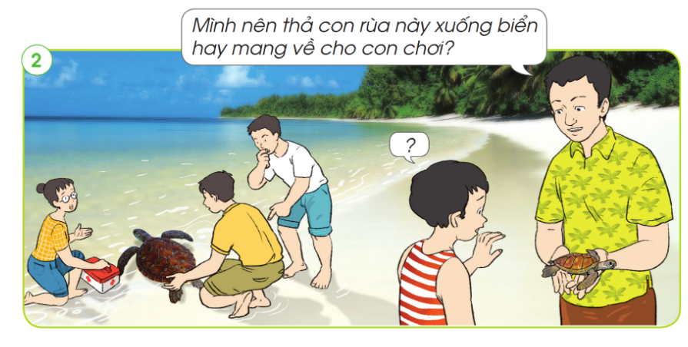

Slide 17
Chúng ta không nên ăn thịt thú rừng, không nuôi giữ những con vật hoang dã. Cần thả động vật hoang dã về với môi trường sống tự nhiên của chúng.

Slide 18


Slide 19

Dặn dò:
-Về tìm hiểu thêm những cây và con vật quanh em có thể gây mất an toàn.
-Nêu những biện pháp cần phòng tránh khi tiếp xúc để chia sẻ với bạn trong buổi học sau.

Slide 20
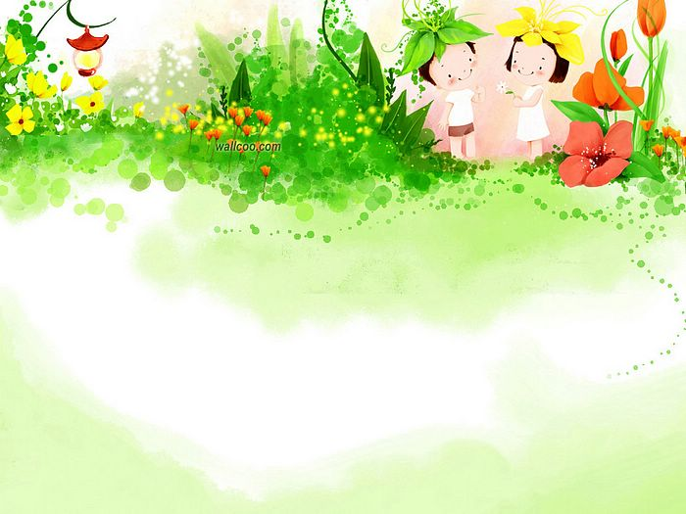

CHÚC THẦY,CÔ VÀ CÁC EM SỨC KHỎE
CHÀO TẠM BIỆT

